Slide 1
স্বাগতম
FARUK

Slide 2
পরিচিতি
শিক্ষক পরিচিতি
পাঠ পরিচিতি
শ্রেণি: ৬
বিষয়: বাংলাদেশ ও বিশ্বপরিচয়
অধ্যায় – ১২তম
সময়: ৪0 মিনিট
তারিখঃ ২৯/১১/২০১৯
গোলাম ফারুক
সহকারি শিক্ষক
দত্তেরচর পুরান বাট্টাজোর মির কামাল হোসেন দাখিল মাদ্রাসা।
বকশিগঞ্জ জামাল পুর।
glm.farukict@gmail.com

Slide 3
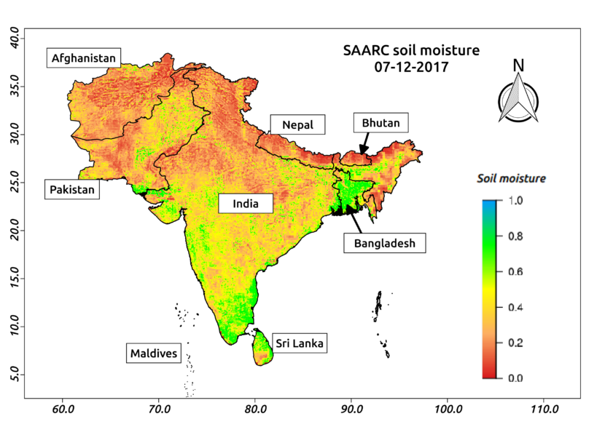
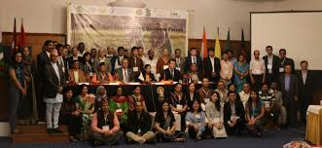
ছবিগুলো মনোযোগ দিয়ে দেখ ও চিন্তা করে বল।

Slide 4
বাংলাদেশ ও আঞ্চলিক সহযোগিতা

Slide 5
এই পাঠ শেষে শিক্ষার্থীরা যা বলতে …..
আঞ্চলিক সহযোগিতার গুরুত্ত ব্যাখা করতে পারবে বলতে পারবে;
SAARC এর কার্যাবলী বর্ননা করতে পারবে।
সার্কের সদস্য রাস্ট্রের নাম বলতে পারবে

Slide 6
সার্কের উন্নয়নের খাত সমুহ
শিল্প
সাস্থ্য
যোগাযোগ
খেলাধুলা
মানব সম্পদ
নিরাপত্তা

Slide 7
SAARC
South
S
A
Asian
এর পূর্নরূপ
SAARC
A
Association
-
For
R
Regional
C
Cooperation
SAARC এর সদর দপ্তর নেপালের রাজধানী কাঠমন্ডুতে অবস্থিত।

Slide 8
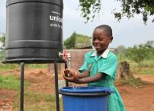
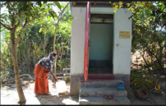
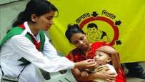
সার্কের কার্যাবলী
SAARC শিশুদের প্রাথমিক শিক্ষা নিয়ে কাজ করে।
গ্রামে বিশুদ্ধ পানির সরবরাহ করা।
স্বাস্থ্যসম্মত পায়খানা তৈরী করা।
শিশুদের রোগ প্রতিরোধে টিকা দান করা।

Slide 9
দলীয় কাজ
সার্কের বিভিন্ন উন্নয়নমূলক কাজগুলো লেখ।

Slide 11
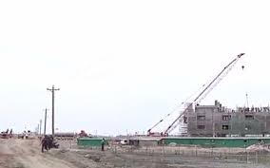
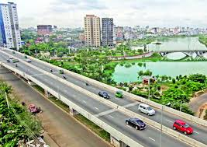
উত্তর
রাস্তাঘাট তৈরী
নদী খনন
স্থাপনা তৈরী
সার্কভুত্ত বিভিন্ন দেশের উন্নয়নে বিভিন্ন প্রকল্পে সাহায্য দিয়ে থাকে।নেপালের কাঠমুন্ডুতে এর সদর দপ্তর।

Slide 12
একক কাজ
সার্কের পূনরুপ লিখ
সার্কের সদস্য রাস্ট্র কয়টি

Slide 13
S
South
A
Asian
A
Association
SARRC
এর পুর্ণরূপ
R
Regional
C
Coorperatio
সদস্য রাস্ট্র ৮টি

Slide 14
জোড়ায় কাজ
সার্কের সদস্য রাস্ট্র গুলোর নাম লেখ ,এবং কার্যাবলীর তালিকা কর

Slide 15
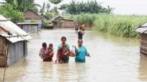
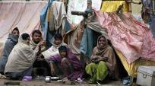
SAARC এর কার্যাবলী
দূর্যোগ ব্যবস্থাপনা বিষয়ে কাজ করছে।
বাংলাদেশে পরিবেশ উন্নয়নে কাজ করছে।
দারিদ্র বিমোচনের ক্ষেত্রে ভূমিকা রাখছে।

Slide 17
মূল্যায়ন
২। সার্কএর সদর দপ্তর কোথায় ?
নেপাল
ভারত
বাংলাদেশ
৩। সার্ক কত সালে গঠিত হয়?
১৯৮৪
১৯৮৫
১৯৮৬

Slide 18
বাড়ির কাজ
সার্ক বাংলাদেশে কী ধরণের সহায়তা প্রদান করছে সে সম্পর্কে যা জান তা লিখে আনবে ।

Slide 19
ধন্যবাদ

